Slide 1
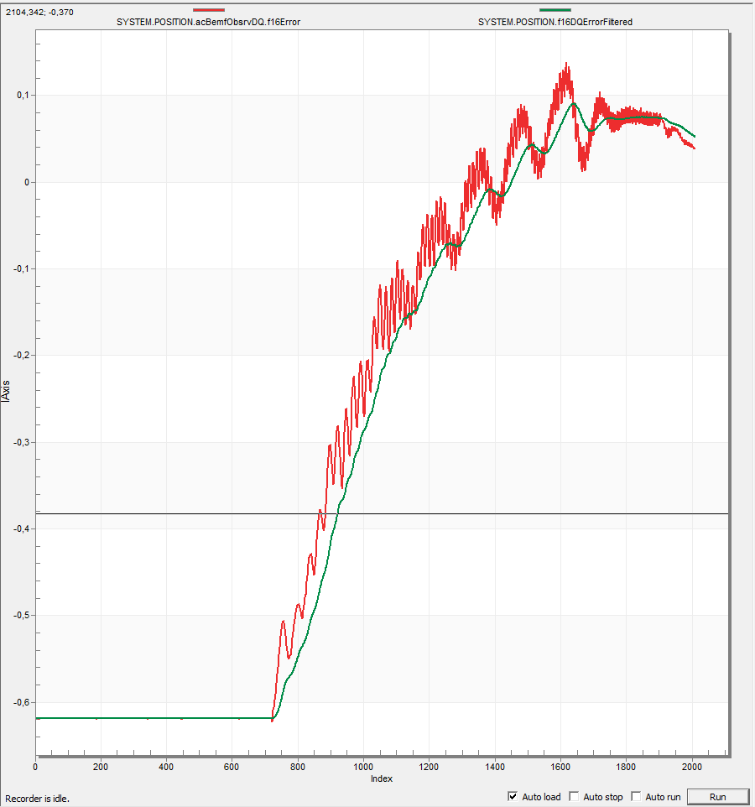
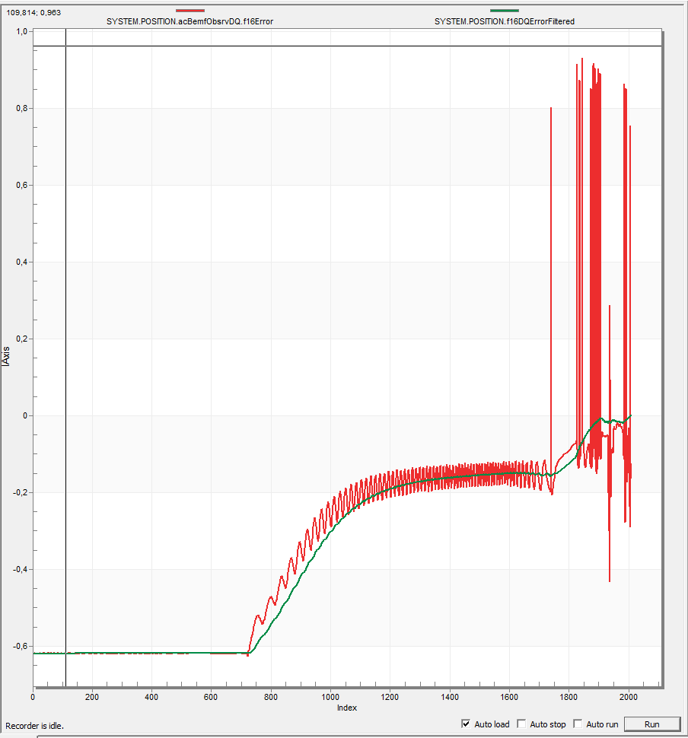
Obnašanje štarta. Ko štarta normalno, gre napaka čez nulo (levo). Kadar ne štarta, napaka ne gre čez nulo. Z dovolj filtriranja se lahko preverja, ali je štart uspešen, preden se zapre zanko.

